Slide 1
Scrum Introduction
Kampus Merdeka #2

Slide 2

Selamat datang di flipped learning
materials Scrum Introduction Binar Academy

Slide 3



Scrum Introduction
Halo semuanya!
Untuk belajar tentang Scrum, kamu akan dibekali dengan metode flipped material. Jadi akan ada fase self learning dan forum discussion di kelas.
Biar ga bingung, cus langsung penjelasannya ya ~

Slide 4
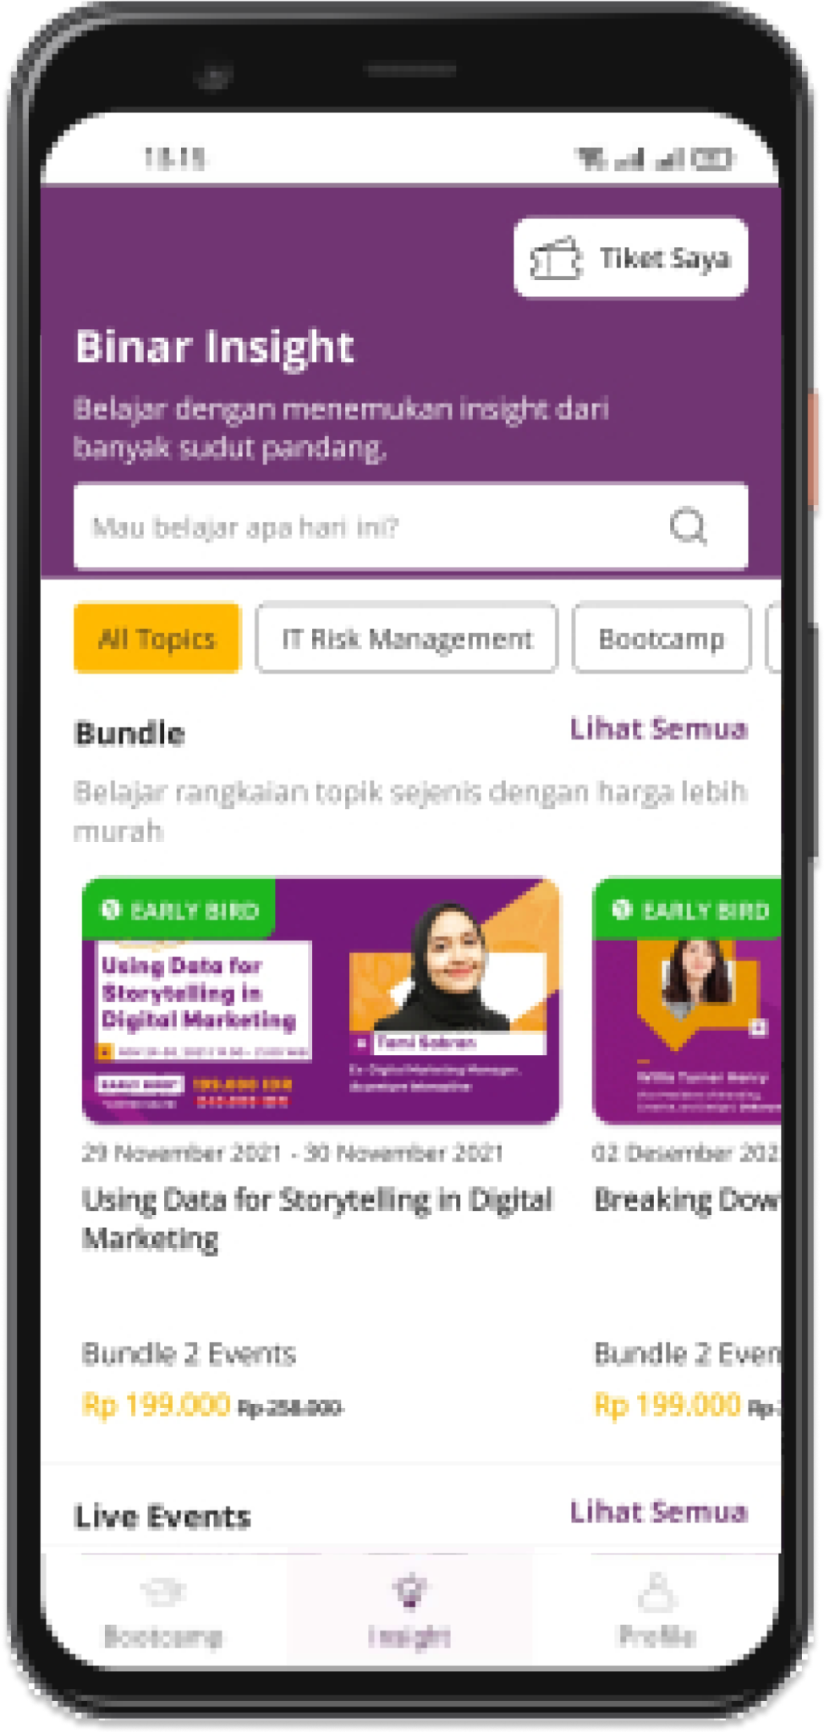


Scrum Introduction
Self Learning
Material yang dibutuhkan untuk kamu melakukan pembelajaran secara mandiri, bisa langsung kamu akses di Binar Academy mobile apps lho. Jadi kamu bisa belajarnya sambil tiduran, makan, ataupun sambil nunggu ojol dateng. Pokoknya terserah kamu, senyamannya kamu deh!

Slide 5

Scrum Introduction
Lewat Binar Apps kamu akan belajar dengan menonton video, membaca sekaligus memahami reading material, dan mengerjakan kuis sekalian menguji pemahaman kamu.
Nah ~ cara dapetin apps nya kamu bisa langsung download di google play store ataupun apple store mu ya! Gratisss ~

Slide 6

Scrum Introduction
Forum Discussion
Setelah kamu belajar secara mandiri, materi Scrum Introduction juga akan diulas kembali di dalam kelas, dengan langsung membahas best practice yang dilakukan di industri.
Jadi kamu bisa langsung simulasi penerapan Scrum dengan menggunakan tools pendukungnya.
Penasaran gak sih?

Slide 7
Scrum Introduction
Disini, kita akan fokus bahas dulu gimana caranya bisa akses material di device kamu, biar kamu bisa belajar mandiri dulu dari tanggal 3-7 Juni 2022. Karena kalau untuk simulasi scrum di forum discussion di kelas akan diatur oleh tim fasil.
Yukkk cek gimana caranya ~
Pengguna Android klik disini
Pengguna iOS klik disini

Slide 8

Scrum Introduction
Cara akses untuk kamu pengguna Android.

Slide 9

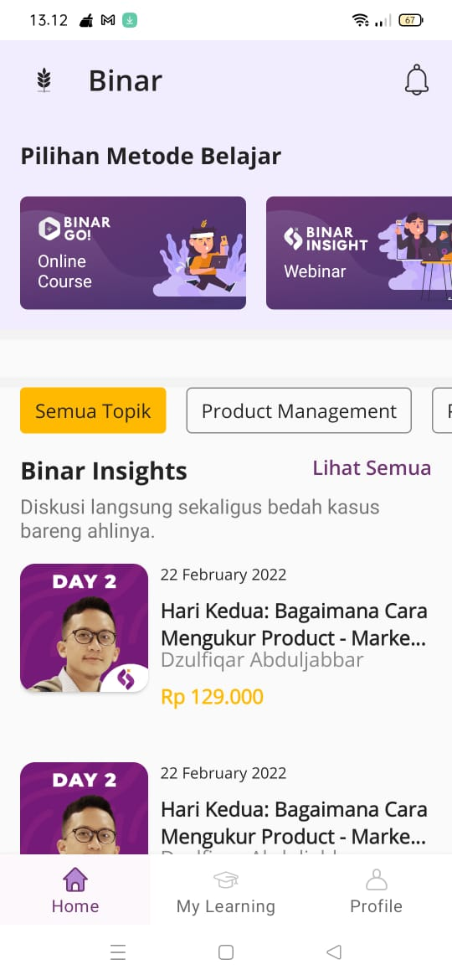
Scrum Introduction
Home Binar Apps
Setelah kamu download melalui Google Play Store dan registrasi, kamu akan masuk ke page home, kaya gambar di samping ini ya ~
Abis itu, kamu klik banner Binar Go.

Slide 10
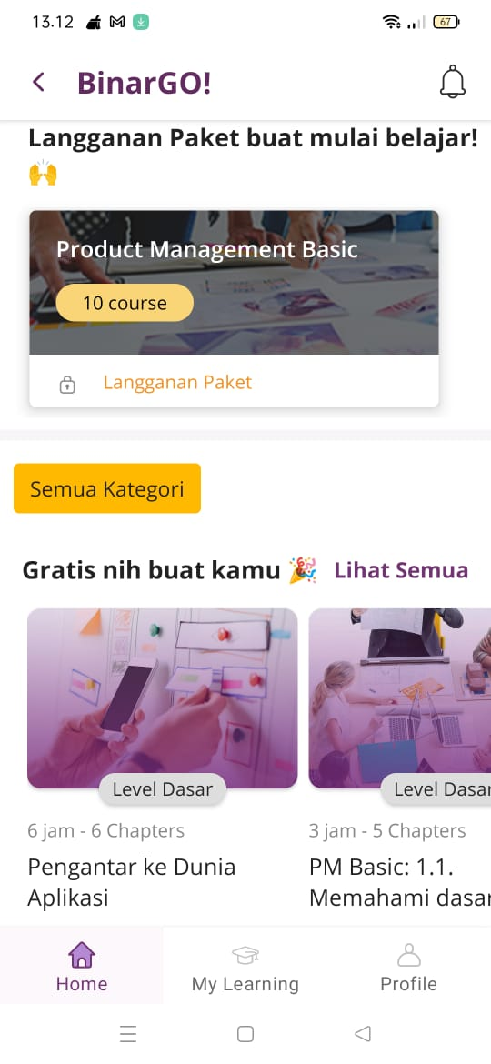
Scrum Introduction
BinarGO!
Nah ~
Kalau udah, disini kamu bisa pilih banyak banget materi. Banyak juga loh materi gratisnya. Yap, gratis! Tanpa dipungut biaya apapun.
Ops, tapi… buat kasus sekarang ini, materi yang wajib kamu pelajari adalah materi Pengantar ke Dunia Aplikasi

Slide 11
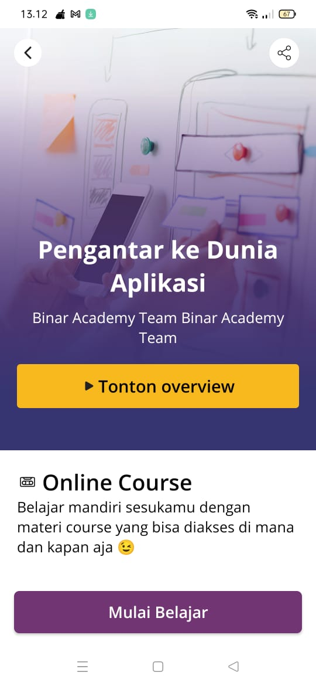
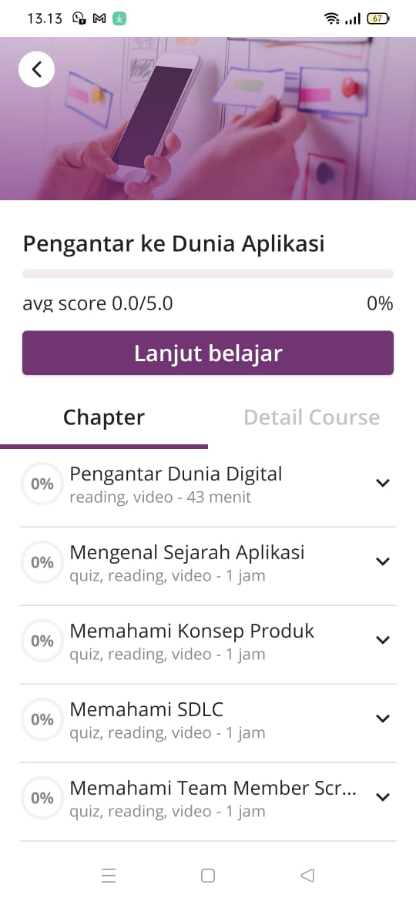
Scrum Introduction
BinarGO!
Ok, disini prosesnya semakin dekat! Hehe.
kamu bisa langsung klik mulai belajar aja ya! Sebenernya biar kamu dapet keseluruhan konteks materi ini kamu bisa belajar mulai dari materi awal Pengantar Dunia Digital sampai akhir.
Tapi… khusus kali ini, materi yang wajib kamu pilih itu materi Memahami SDLC dan Memahami Team Member Scrum

Slide 12
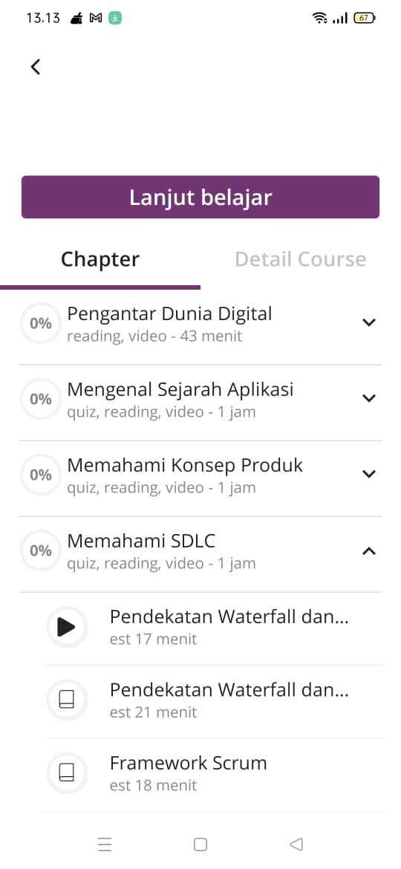
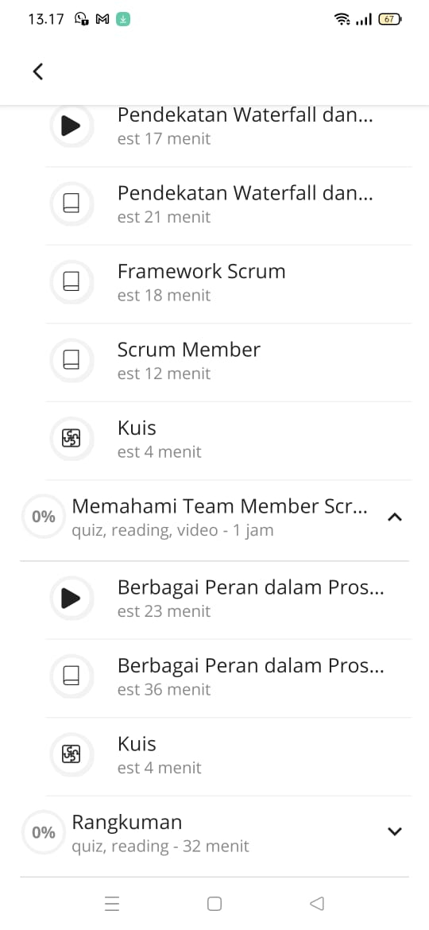
Scrum Introduction
BinarGO!
Kamu udah bisa mulai belajar dehh..
Terserah kamu mau mulai dari mana. Bisa kamu pilih. Mau nonton video dulu, baca reading material dulu, atau kerjain kuis dulu.

Slide 13
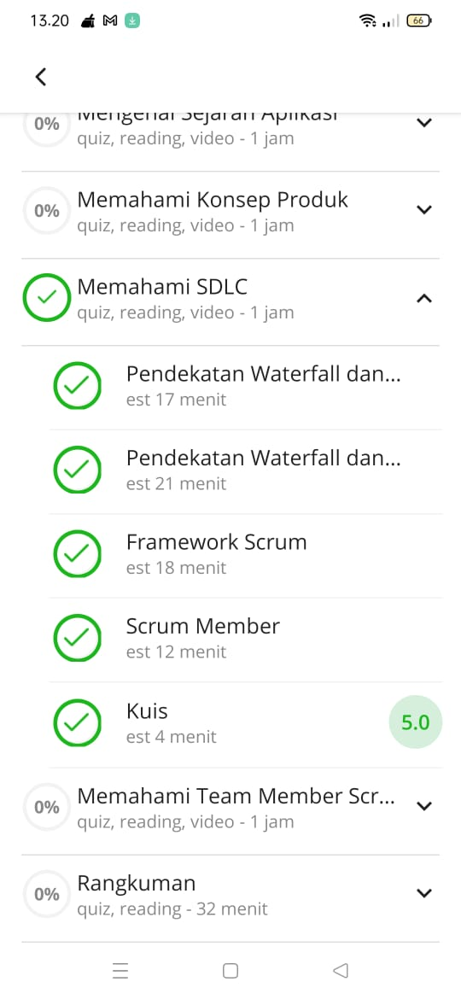
Scrum Introduction
BinarGO!
Kalau materi “Memahami SDLC” selesai. Nanti semuanya akan ada tanda checklistnya.. Keren ya ~
Kamu bisa langsung lanjut belajar materi Memahami Team Member Scrum dengan step yang sama kaya slide sebelum ini ya.

Slide 14

Scrum Introduction
Cara akses untuk kamu pengguna iOS.

Slide 15
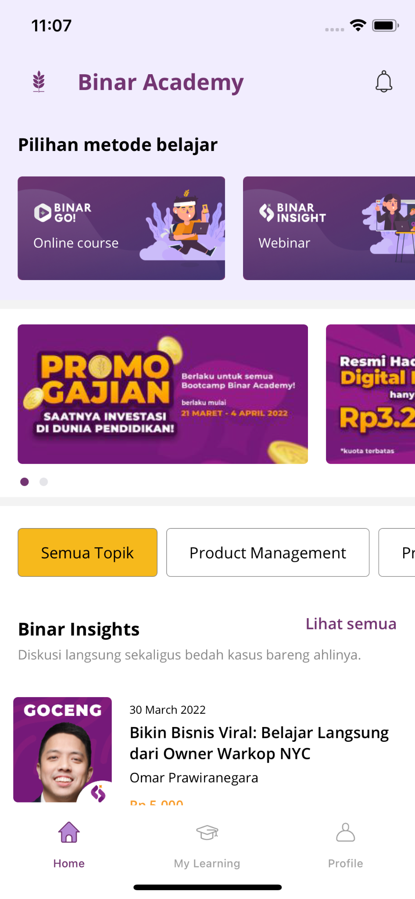
Scrum Introduction
Home Binar Apps
Setelah kamu download melalui Apple Store dan registrasi, kamu akan masuk ke page home, kaya gambar di samping ini ya ~

Slide 16
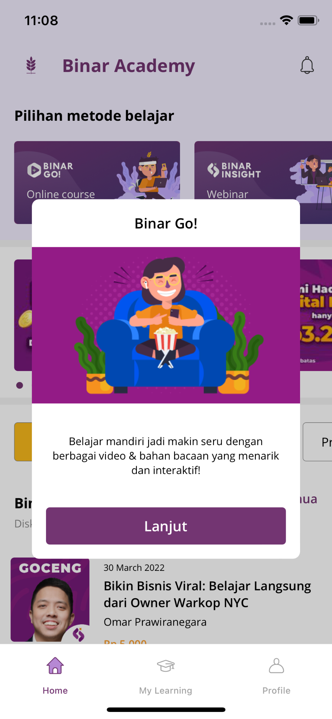
Scrum Introduction
Abis itu, kamu klik banner Binar Go, dan Lanjut.

Slide 17
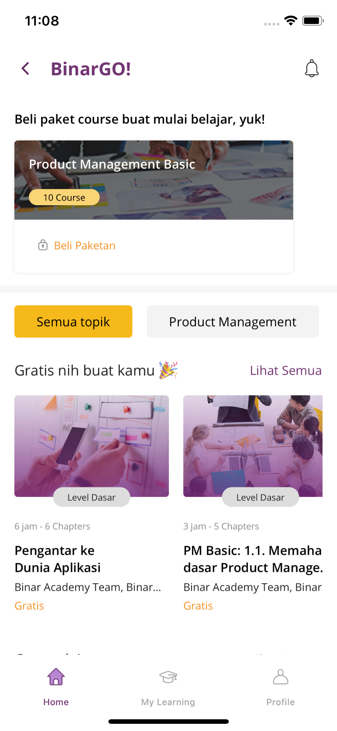
Scrum Introduction
BinarGO!
Nah ~
Kalau udah, disini kamu bisa pilih banyak banget materi. Banyak juga loh materi gratisnya. Yap, gratis! Tanpa dipungut biaya apapun.
Ops, tapi… buat kasus sekarang ini, materi yang wajib kamu pelajari adalah materi Pengantar ke Dunia Aplikasi

Slide 18
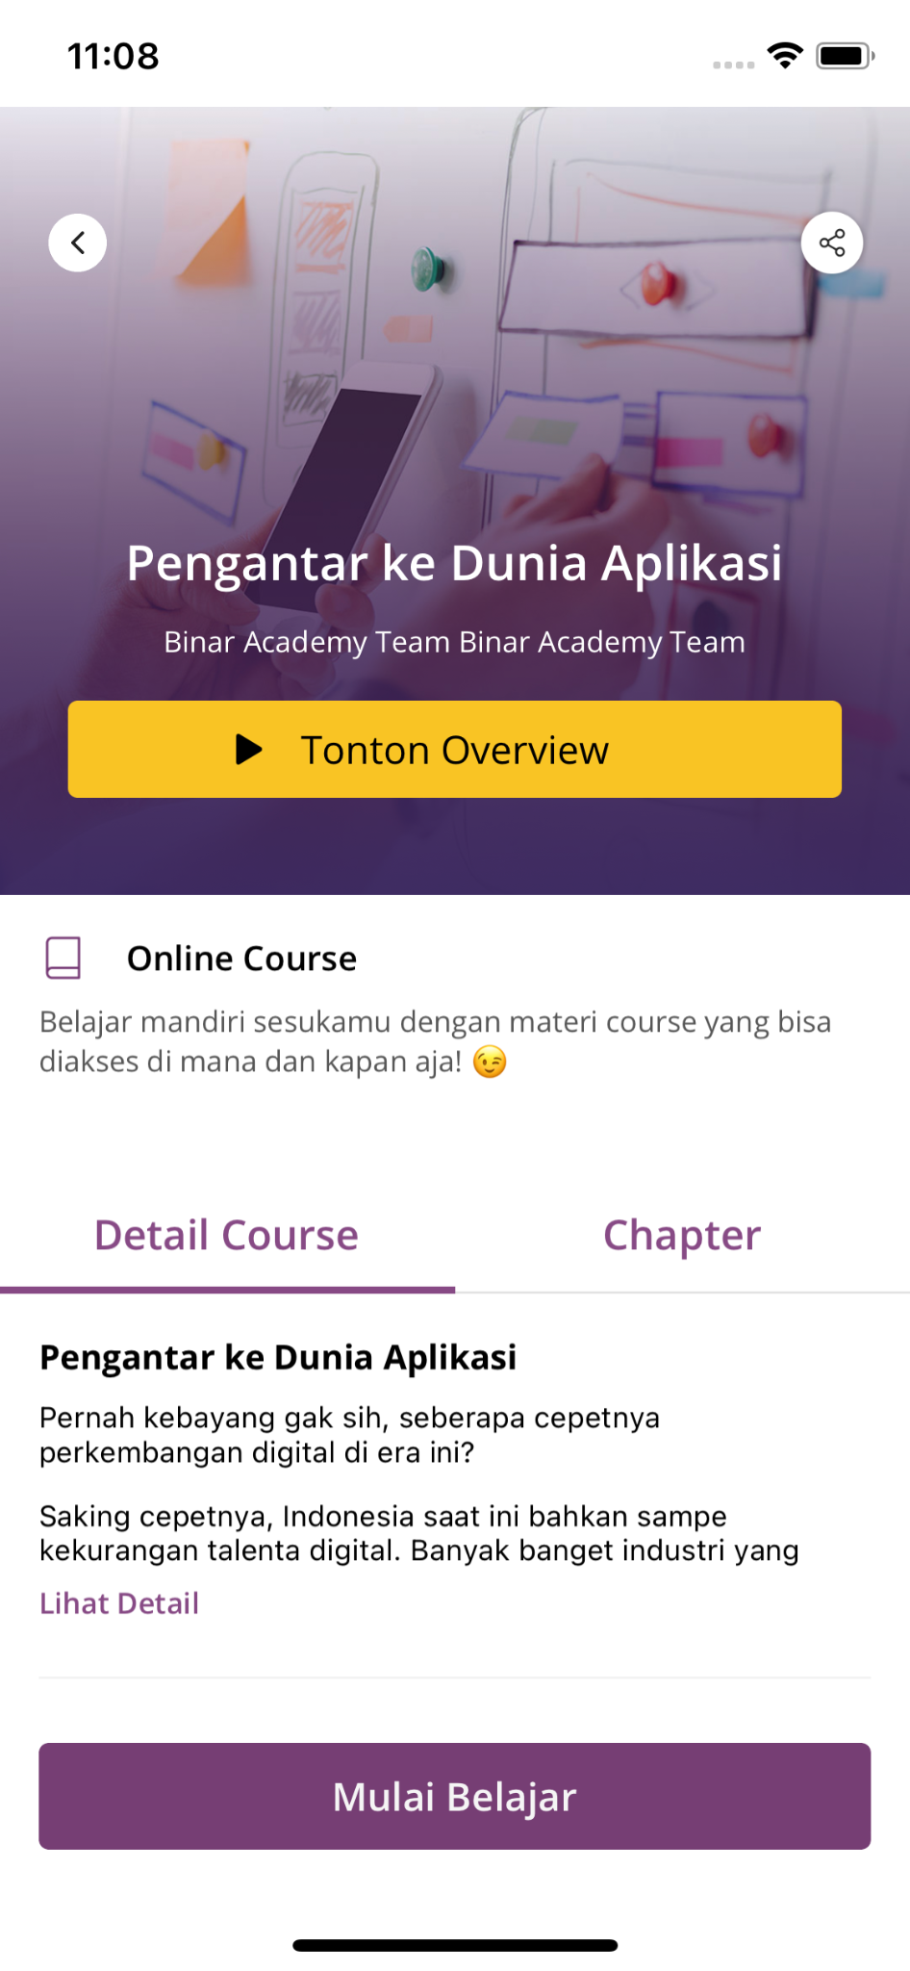
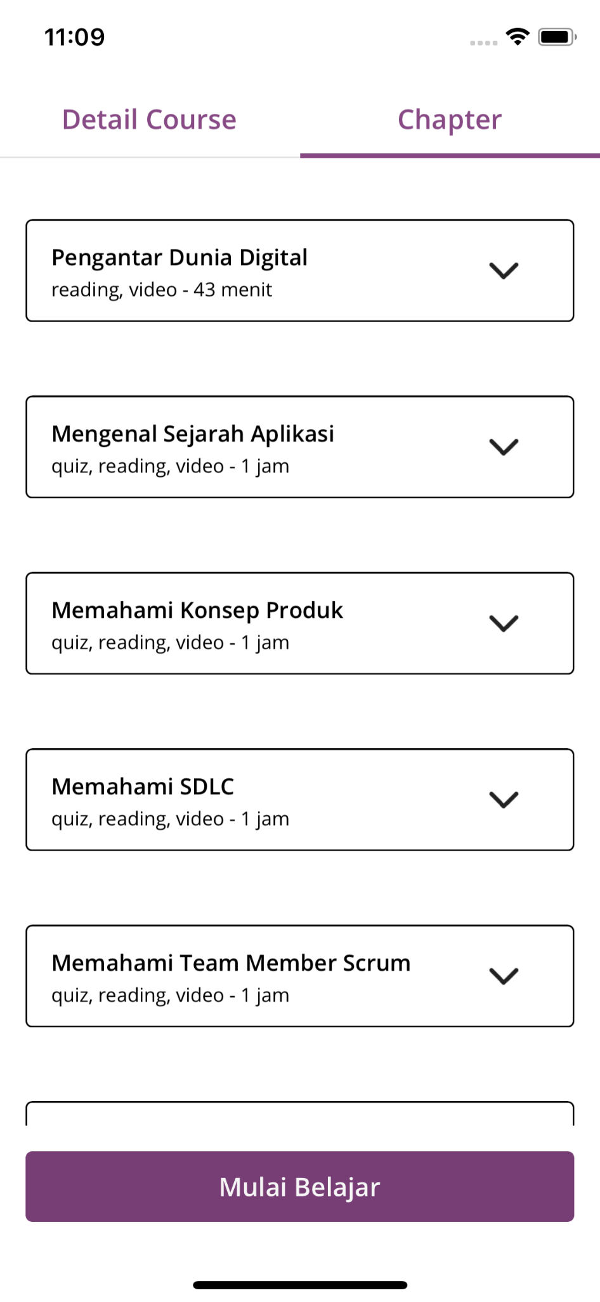
Scrum Introduction
BinarGO!
Ok, disini prosesnya semakin dekat! Hehe.
kamu bisa langsung klik mulai belajar aja ya! Sebenernya biar kamu dapet keseluruhan konteks materi ini kamu bisa belajar mulai dari materi awal Pengantar Dunia Digital sampai akhir.
Tapi… khusus kali ini, materi yang wajib kamu pilih itu materi Memahami SDLC dan Memahami Team Member Scrum

Slide 19
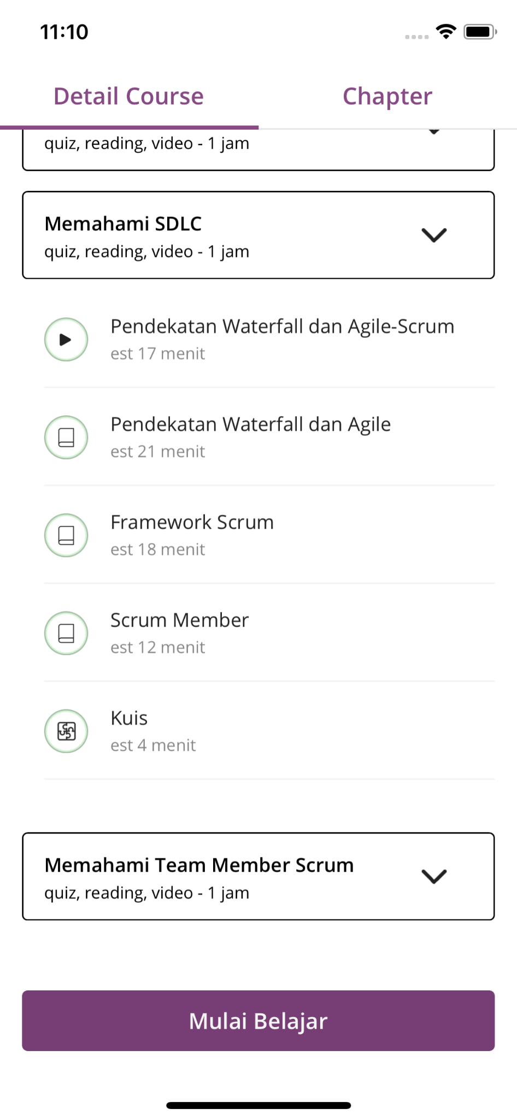
Scrum Introduction
BinarGO!
Kamu udah bisa mulai belajar dehh..
Terserah kamu mau mulai dari mana. Bisa kamu pilih. Mau nonton video dulu, baca reading material dulu, atau kerjain kuis dulu.

Slide 20
Scrum Introduction
BinarGO!
Kalau materi “Memahami SDLC” selesai. Nanti semuanya akan ada tanda checklistnya.. Keren ya ~
Kamu bisa langsung lanjut belajar materi Memahami Team Member Scrum dengan step yang sama kaya slide sebelum ini ya.

Slide 21

Scrum Introduction
BinarGO!
Setelah kamu pelajari semua materinya. Kita presensi dulu yuk di sini!
Isi formnya dan masukkan screenshot materi apa saja yang udah bertanda checklist, atau screenshot hasil kuis yang kamu dapatkan!

Slide 22

Penutup
Yess …
Perjalanan untuk belajar mandirinya sudah selesai. Sekarang udah siap untuk diskusi dan simulasi dikelas !
Sayonaraa ~

Slide 23






